Slide 1
НОРМАТИВНО-ТЕХНИЧЕСКАЯ ДОКУМЕНТАЦИЯ В ЭЛЕКТРОУСТАНОВКАХ

Slide 2
Техническая документация
Наличие полной и качественной НТД в электроустановках является важной предпосылкой по организации и поддержанию надлежащего уровня электрохозяйства. Ее недооценка чревата нежелательными последствиями.
Вся система распределительных электросетей предприятий (организаций), начиная от вводных устройств и до конечного пункта потребления электроэнергии, должна быть документально оформлена, а срок ее жизнедеятельности, начиная от проекта и кончая заменой (ликвидацией, реконструкцией и т.п.), должен быть документально подтвержден.
Отличительной особенностью НТД в электроустановках является значительное ее количество по наименованиям и назначению, а также постоянное непрекращающееся обновление и корректировка нормативов, требований органов государственного и ведомственного надзора, изменения и дополнения в отраслевых и производственных (эксплуатационных) инструкциях, технических отчетах, проектах и расчетных схемах электроснабжения и др.
Помимо общих для электротехнического персонала предприятия (организации) НТД, каждая категория работников в электроустановках имеет свои нормативы, производственные, должностные и местные (эксплуатационные) инструкции, вплоть до методических указаний органов энергонадзора и рекомендаций энергоснабжающих организаций.

Slide 3
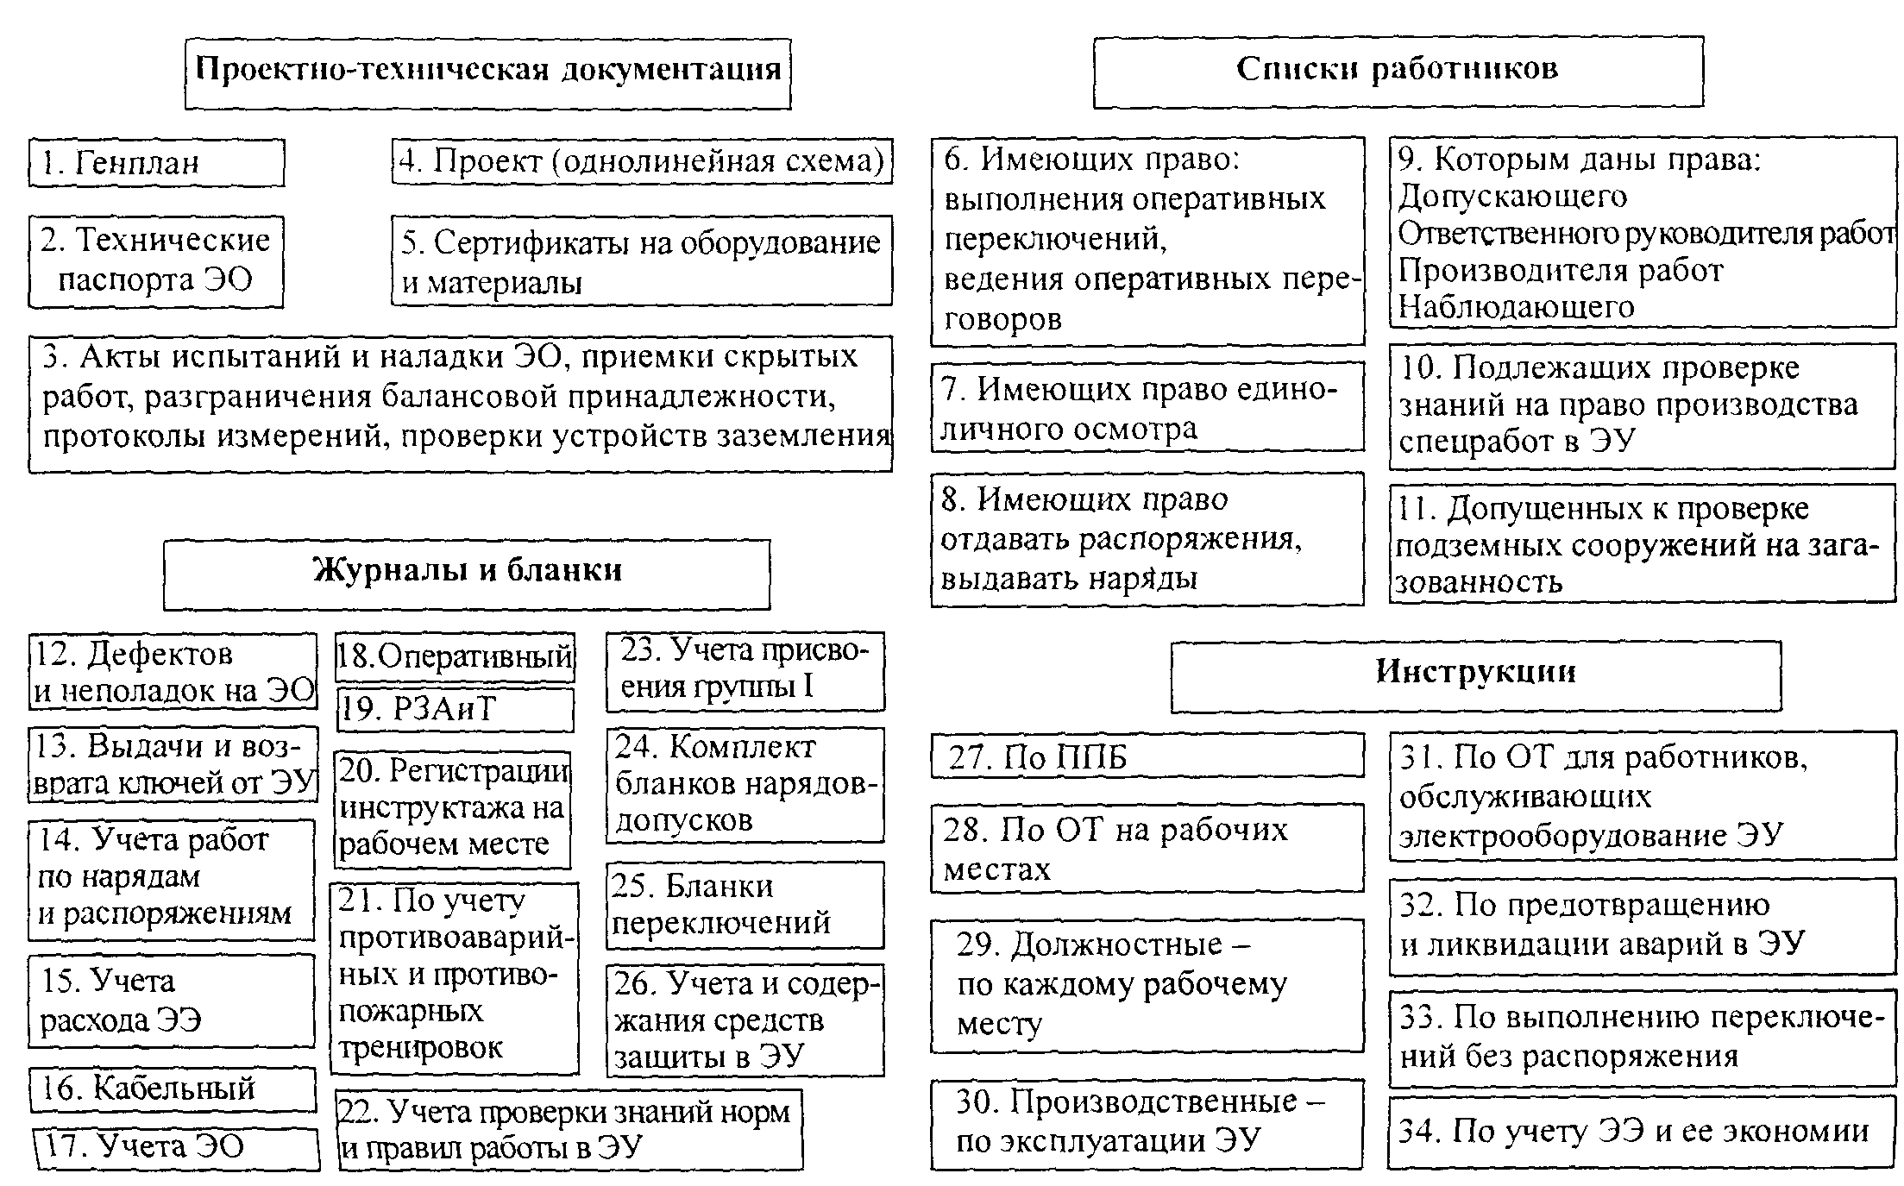
Техническая документация в электроустановках
На рис. приведен необходимый для каждого потребителя электроэнергии перечень технической документации в электроустановках, регламентированный действующими нормами и правилами.
Этот рисунок может быть дополнен следующими пояснениями норм и правил работы в электроустановках:
На Генеральный план (п. 1) должны быть нанесены здания, сооружения и подземные электротехнические коммуникации.

Slide 4
Технические паспорта (п. 2) должны иметься на все основное электрооборудование, а сертификаты (п. 5) - лишь на оборудование и материалы, подлежащие сертификации.
Акт разграничения по имущественной (балансовой) принадлежности и эксплуатационной ответственности (п. 3) составляется между энергоснабжающей организацией и потребителем электрической энергии. В Акте указывается граница принадлежности и ответственности между обеими сторонами. В этот Акт разграничения должны быть внесены все субпотребители электроэнергии. Акт разграничения составляется в трех экземплярах, один из которых предназначен для предприятия электросетей, от которых питается потребитель, другой - для потребителя, и третий экземпляр передается в Энергосбыт.
Проектно-техническая документация, указанная в п. 4, должна быть утверждена в установленном порядке и согласована с энергоснабжающей организацией и органами Госэнергонадзора.
Для потребителей, имеющих простую и наглядную схему электроснабжения, достаточно вместо проекта иметь однолинейную расчетную схему электроснабжения. На этой схеме должна быть подпись ответственного за электрохозяйство, особенно если в процессе эксплуатации электроустановки на ней внесены изменения.
Списки работников (пп. 6 - 19) входят в перечень технической документации для каждого потребителя, в том числе отдельно и для структурных подразделений, которые утверждаются техническим руководителем предприятия (организации).
Журналы (пп. 12 - 23, 26), а также указанные выше списки работников, должны иметься на рабочих местах оперативного персонала (на подстанциях, в помещениях, отведенных для персонала, обслуживающего РУ).

Slide 5
Все инструкции, указанные на схеме (пп. 27 - 34) разрабатываются с учетом видов выполняемых работ (работы по оперативным переключениям в ЭУ, верхолазные работы, работы на высоте, монтажные, наладочные и ремонтные работы, проведение испытаний и измерений и т.д.).
В инструкциях по охране труда для работников, обслуживающих электрооборудование электроустановок (п. 31), и по охране труда на рабочих местах (п. 28) должны содержаться указания по общим требованиям безопасности перед началом работы, во время работы и по ее окончании, а также в аварийных ситуациях.
Эти инструкции разрабатываются руководителями структурных подразделений для данной должности (профессии) работников и на отдельные виды работ на основе типовых инструкций. Они должны быть согласованы с ответственным за электрохозяйство и утверждены руководителем предприятия (организации).
В должностных инструкциях по каждому рабочему месту (п. 29) должны содержаться: перечень НТД и схем электроустановки, знание которых необходимо для данной должностной категории работников; конкретные права, обязанности и персональная ответственность; взаимоотношения с другими категориями работников (вышестоящим и подчиненным персоналом) и др.

Slide 6
Рис. может быть дополнен следующей технической документацией:
перечнем необходимой технической документации, в том числе и для структурных подразделений, утвержденный техническим руководителем, который должен пересматриваться не реже 1 раза в 3 года и в который, в частности, входят такие важные документы, как: перечень работ, выполняемых в порядке текущей эксплуатации; ВЛ, которые после отключения находятся под наведенным напряжением; должностей ИТР и электротехнологического персонала, которым необходимо иметь соответствующую группу по электробезопасности; профессий и рабочих мест, требующих отнесение персонала к группе I по электробезопасности; инвентарных средств защиты и др.;
списками работников энергоснабжающих организаций и организаций - субабонентов, имеющих право вести оперативные переговоры;
перечнем оборудования, ЛЭП и устройств РЗА, находящихся в оперативном управлении на закрепленном участке;
перечнем сложных оперативных переключений в электроустановках.
Указанный перечень оперативной документации также может быть дополнен по решению руководителя потребителя или ответственного за электрохозяйство.
Всю оперативную документацию в установленные сроки, но не реже 1 раза в месяц, должен просматривать вышестоящий оперативный или административно-технический персонал и принимать меры к устранению обнаруженных недостатков.
Вся оперативная документация, ведомости регистрирующих контрольно-измерительных приборов, показаний расчетных приборов учета, выходные документы, формируемые автоматизированными системами управления (АСУ), относятся к документам строго учета и подлежат хранению в установленном порядке.
Порядок хранения документации устанавливается руководителем потребителя. При изменении собственника предприятия (организации) вся НТД должна быть передана в полном объеме новому владельцу.

